Slide 1





Slide 2
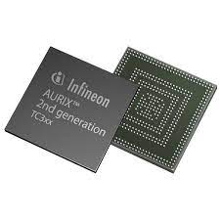

Aurix TC275 Project 1
만도 SW 3기 박중현
2023.03.24

Slide 3
목차
1. UART 통신구현
2. LED 구현
3. IO LED

Slide 4
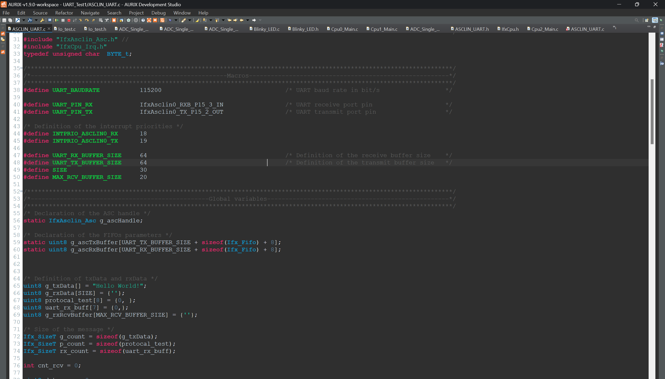
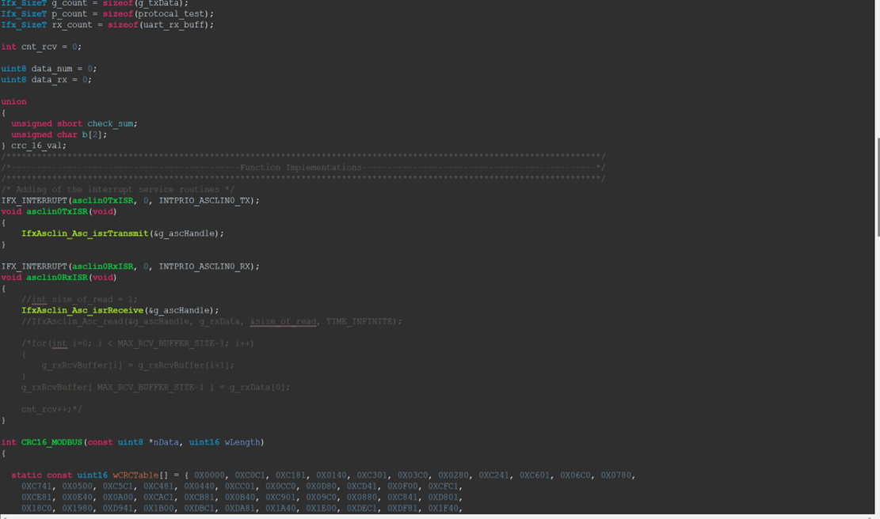
1.Infineon 마1이크로컨트롤러를 사용하여 UART 통신을 구현

Slide 5
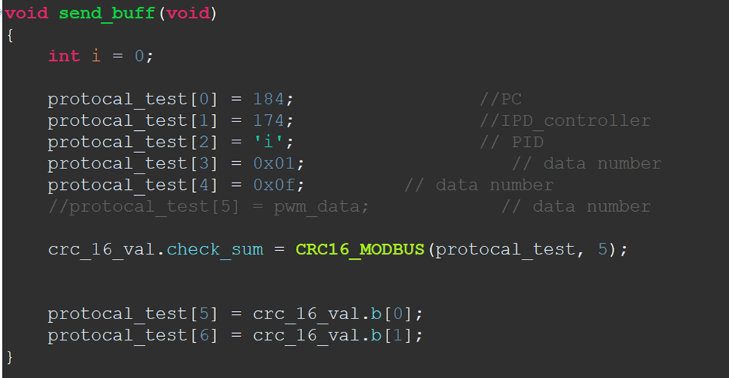
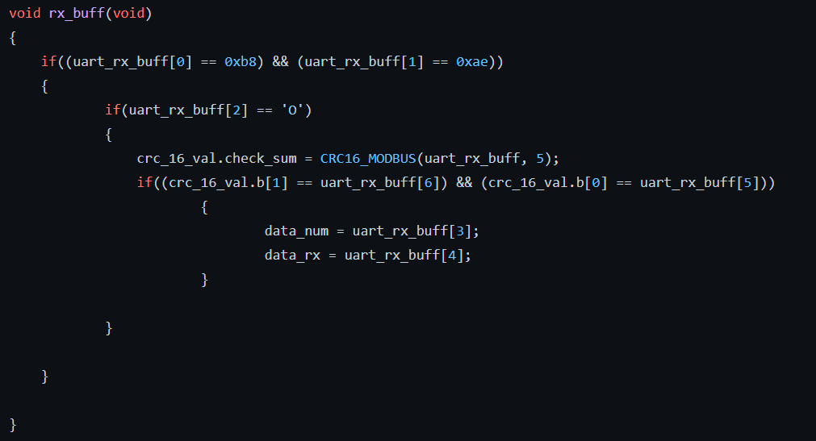
1.Infineon 마이크로컨트롤러를 사용하여 UART 통신을 구현

Slide 6
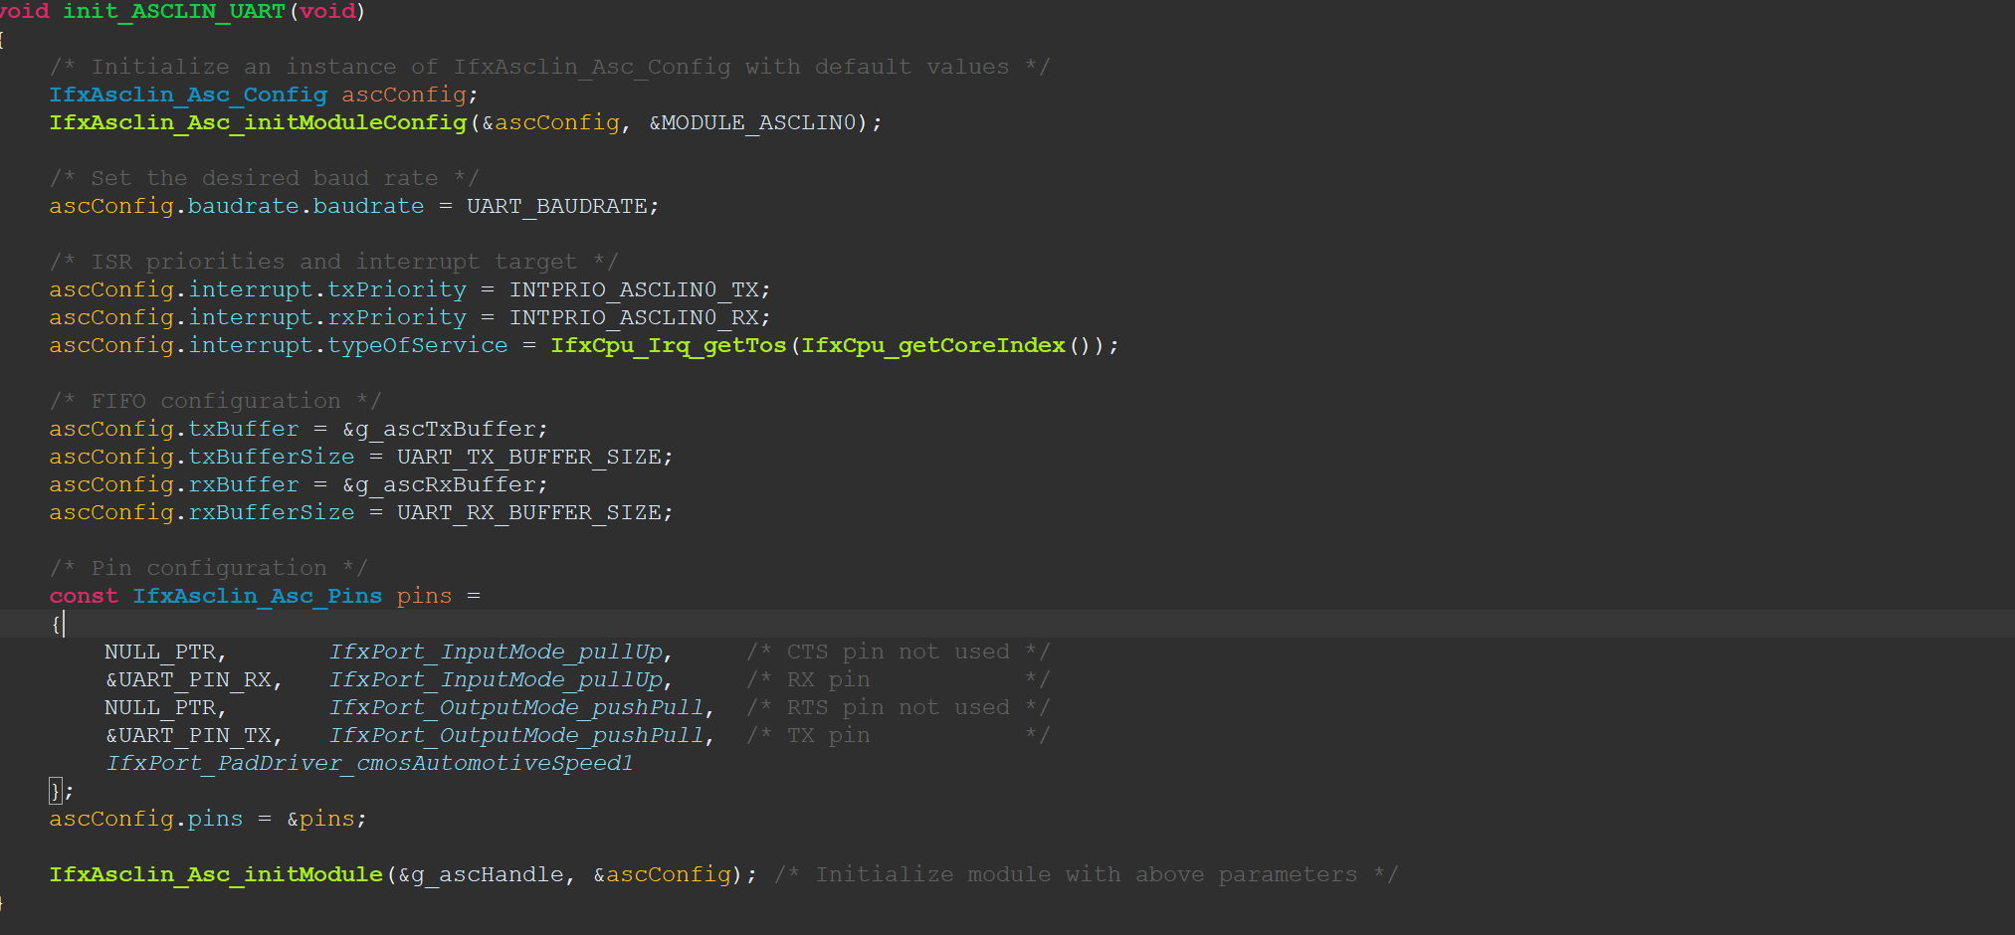
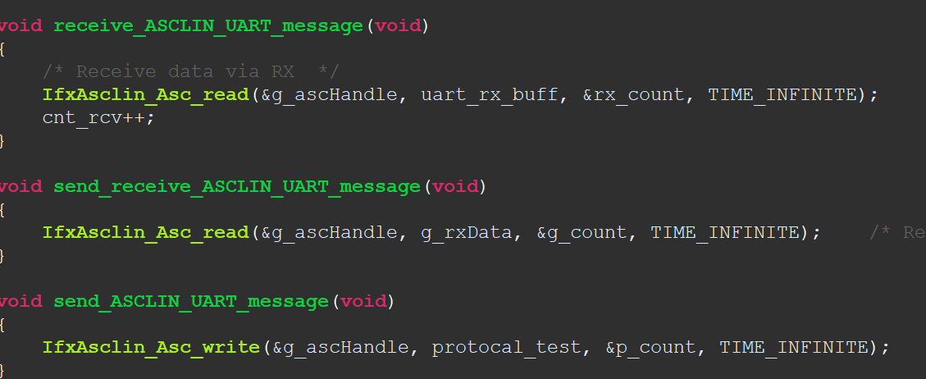
1.Infineon 마이크로컨트롤러를 사용하여 UART 통신을 구현

Slide 7
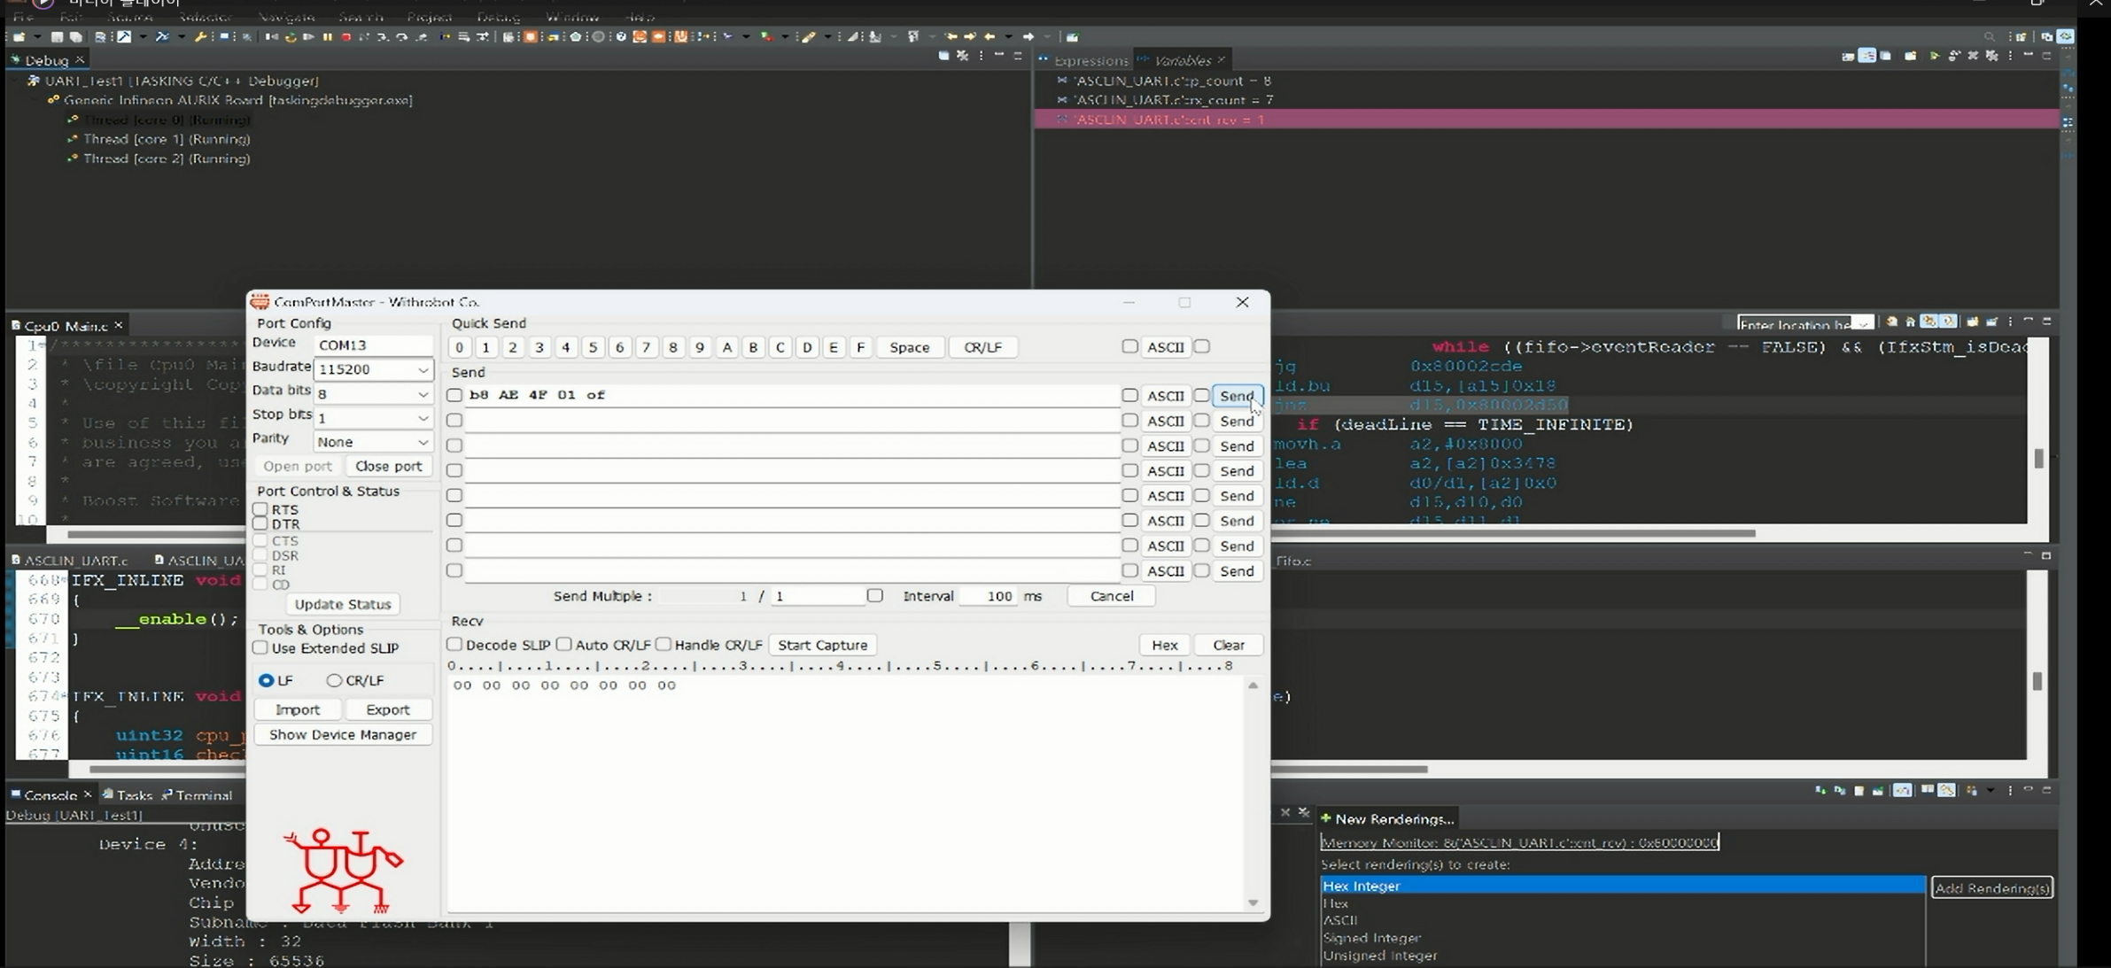

Slide 8
결론

Slide 9
감사합니다.

